Slide 1




5.6有理数的乘法

Slide 2

练一练：
4 × 7
3 × 0
5 × 2 × 7
6 × 9 × 0 × 4
＝28
＝0
＝70
＝0
(-3)×2=? (-3)×(-2)=?

Slide 3

2×3
= 6
-2
0
2
4
6

Slide 4
(− 2)×3
= − 6
-6
-4
-2
0
2

Slide 5

2×(−3)
= − 6
-6
-4
-2
0
2

Slide 6

(− 2)× (− 3)
= 6
-2
0
2
4
6
0×(−3) =0 (−4) ×0 =0

Slide 7

有理数的乘法法则
想一想
2×3=6 (–2)×3= – 6
2×(–3)= – 6 (–2)×(–3)=6
正
负
两数相乘，同号得 ，异号得 ，绝对值相乘；
0 乘 任何数得 。
0

Slide 8

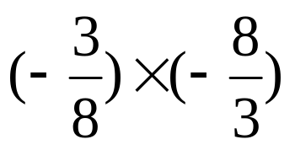
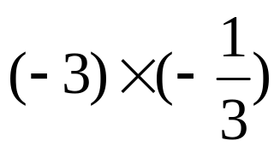
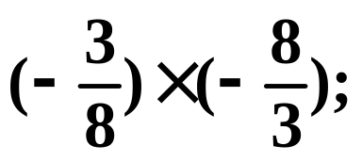
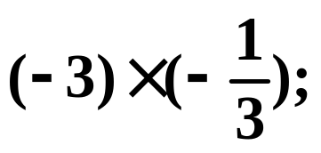
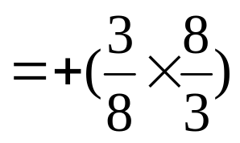
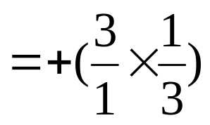
例 题 解 析
例1 计算：
(1) (−4)×5 (2) (−4)×(−7)
(3) (4)
求解中的第一步是
确定类型
第二步是 ；
解：(1) (−4)×5 (2) (−4)×(−7)
= −(4×5) =+(4×7)
=−20 =28
确定积的符号
第三步
是 。
绝对值相乘
(3) (4)
=1
=1

Slide 9

练一练：
(1) 6×(− 9) (2) (− 6)×(− 9)
(3) (− 6)×9 (4) (− 6)×1
(5) (−6)×(−1) (6) 6×(−1)
(7) (− 6)×0 (8) 0×(−6)
(9) (−6)× 0.25
(10) (−0.5)×(−8)
＝− 54
＝54
＝ − 54
＝ − 6
＝6
＝ − 6
＝0
＝0
祝贺你都做对了！你真的好棒！
＝−1.5
＝4

Slide 10

总结：
一个数乘以1都等于它 ；
一个数乘以-1都等于它的 .
本身
相反数

Slide 11
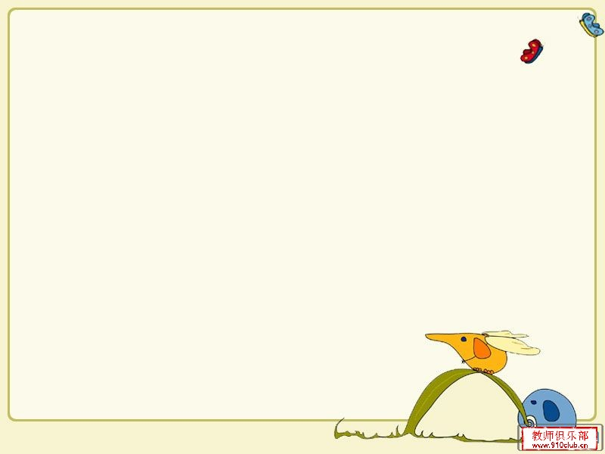
?
动动脑：你会计算几个有理数的乘法吗？
-120
2 ×3×4× (-5)=________________
2 ×3×(-4)×(-5)=
120
- 120
2 ×(-3) ×(-4) ×(-5)=_________________
(-2) ×(-3) ×(-4) ×(-5)=_________________
120
通过观察我们知道
偶数
几个不是0的数相乘,负因数的个数是 时,积是 ;
负因数的个数是 时,积是 .
正数
奇数
负数

Slide 12

例三 计算：
（1）（-5）×8×（- 7）×（- 0.25）
（2） 7.8×（-8.1）×0×（- 19.6）
解： （1）原式= -（5×8×7×0.25）
= - 70
（2）原式 = 7.8×8.1×0×19.6
= 0
小发现：
0
几个数相乘，如果其中有因数为0，积等于______。

Slide 13

小测验
计算
（1） 7／10 ×（－3／14）
（2） 5／4 ×（－1.2）×（－1／9）
（3）（－0.12）×1／12×（－100）
（4）（－3／7）×（－1／2）×（－8／15）
相信自己 ！

Slide 14

几个不等于 0 的因数相乘 ，积的符号由的个数决定。当负因数有奇数个时积的符号为负；当负因数有偶数个时，积的符号为正。 有一个因数为 0 ，积就为 0。
课堂小结
有理数乘法法则
两数相乘，同号得正，异号得负，绝对值相乘
任何数与 0 相乘，积仍为 0.

Slide 15
谢谢观看！

